Slide 1
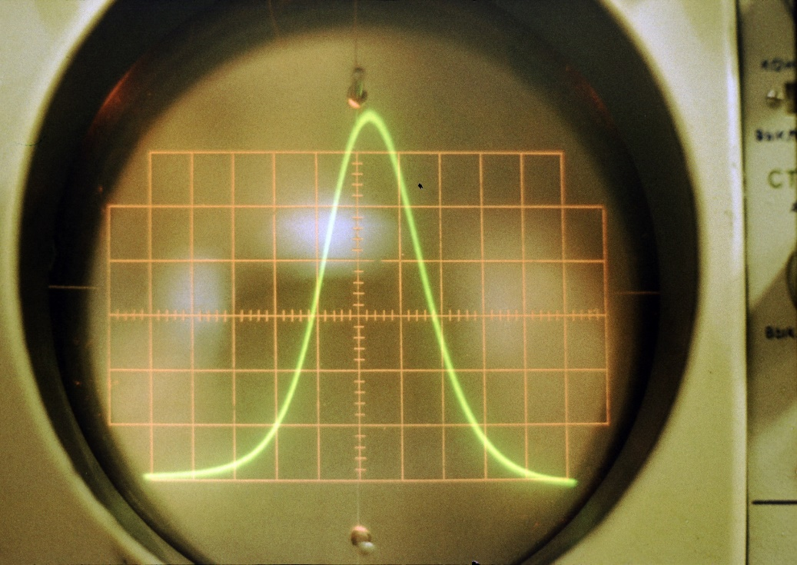
Neutron Physics and Radiation Materials Conference
Yerevan, Armenia, 2025
Евгений Шабалин
«Пульсирующие реакторы ОИЯИ»
E. Shabalin
”JINR’s Pulsed Nuclear
Reactors”

Slide 2
Время
0.2 сек
Энергия импульса делений пульсирует с частотой 0.1-10 Герц

Slide 3
Power
reactivity
t

Slide 4
FLNP Neutron Research Complex
2-d Generation IBR-2, 2000 кВт
1-st Generation
IBR, 1-3 кВт
IBR + microtron
IBR-30, 20 кВт
IREN – мишень ускорителя

Slide 5
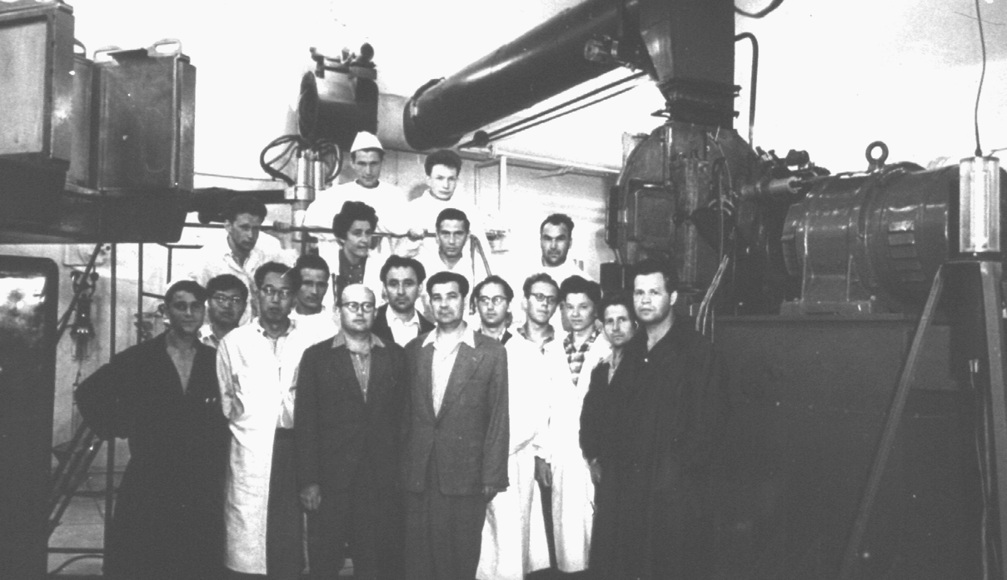
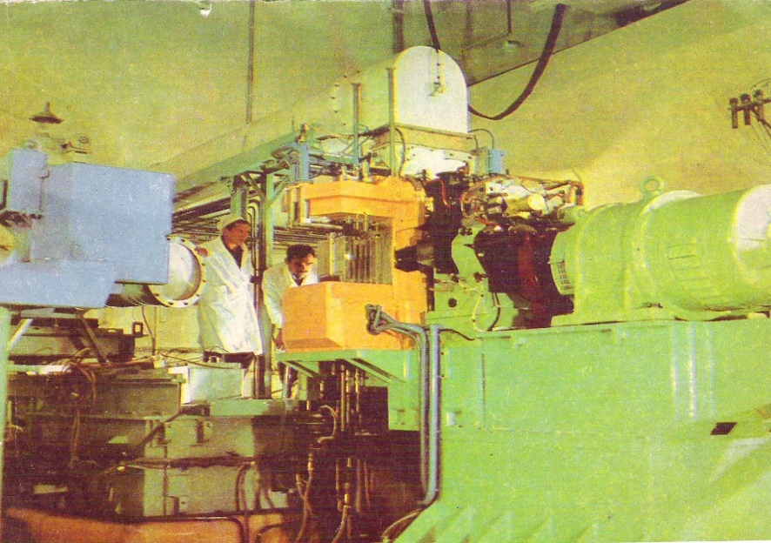
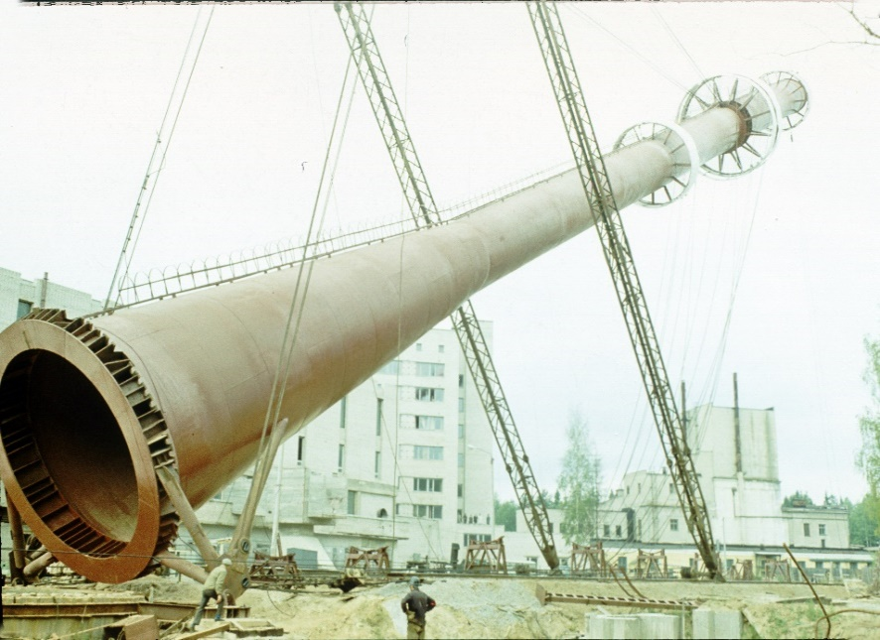
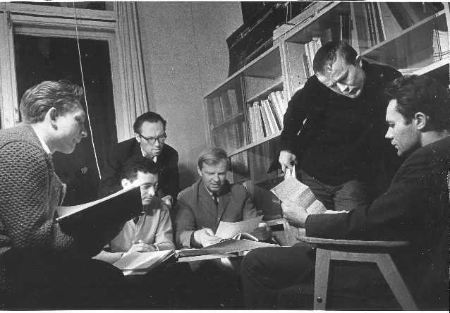
1960
1969
1964
1982
1966

Slide 6
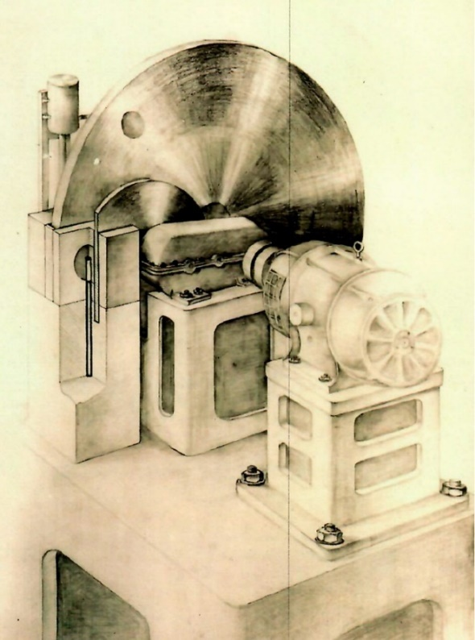
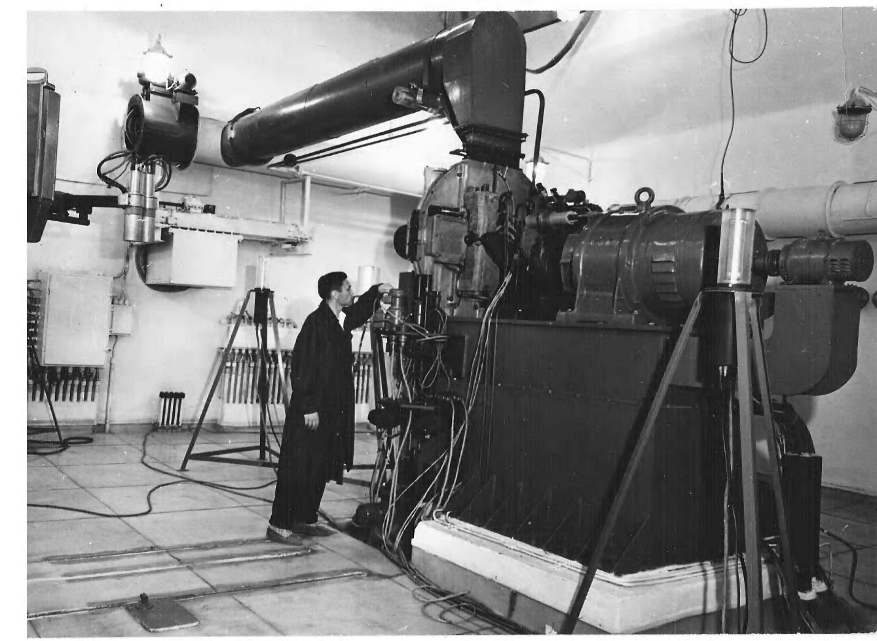
ИБР 1956 - 1960
1956 - рисунок
1960 - реализация

Slide 7
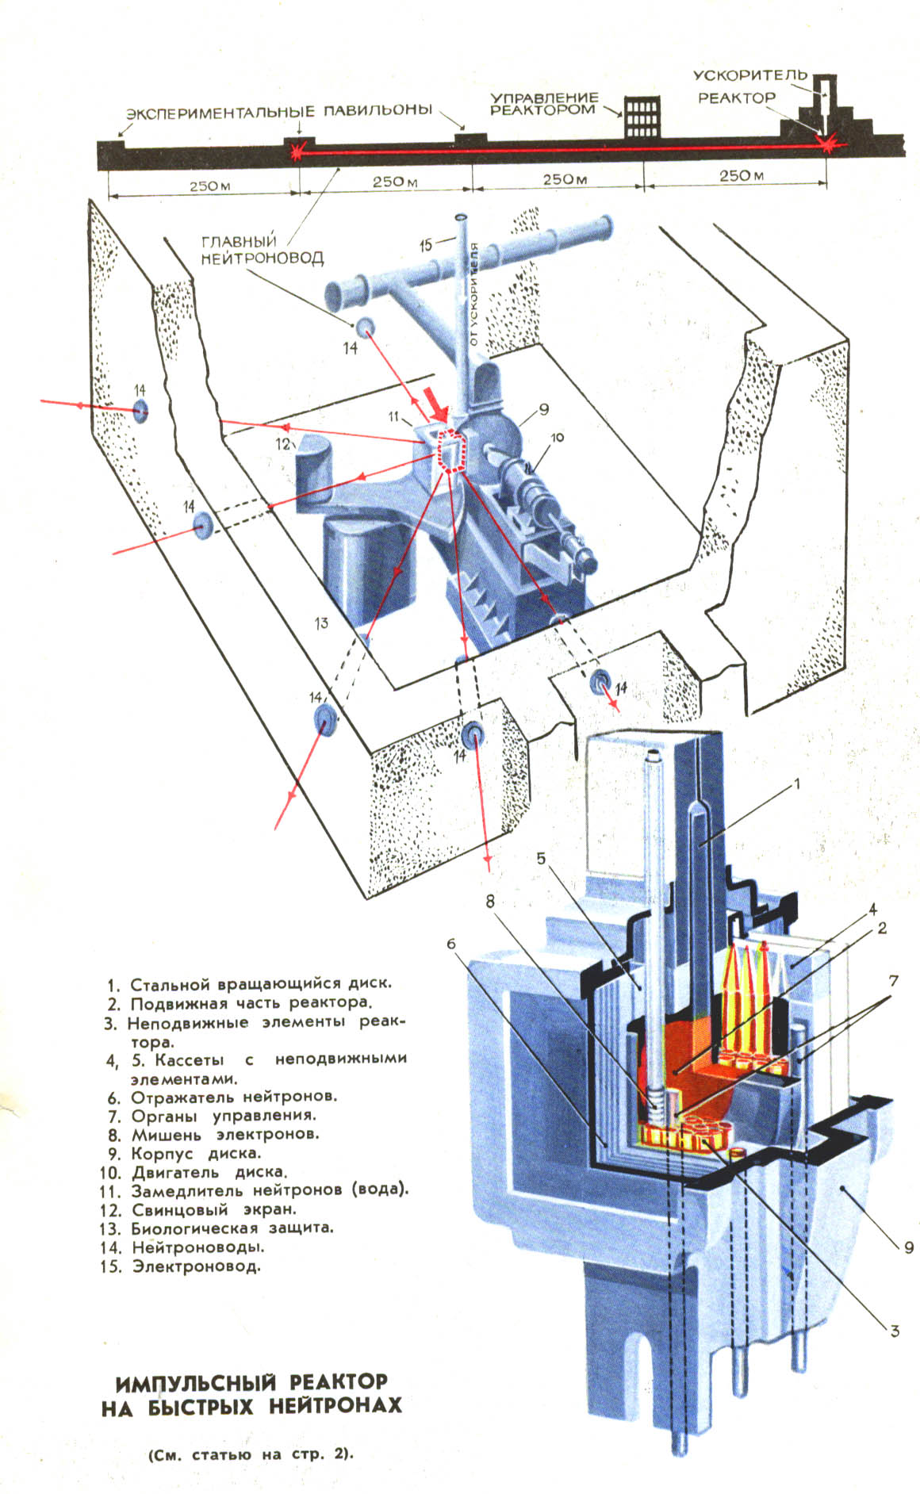
Схема первого в мире реактора, пульсирующего на быстрых нейтронах – ИБР:

Slide 8

1966 год
Both
ways!!
?
superbooster
Where
to go?!
IBR-2
Big pulsed Reactor !
The knight on the crossroads

Slide 9
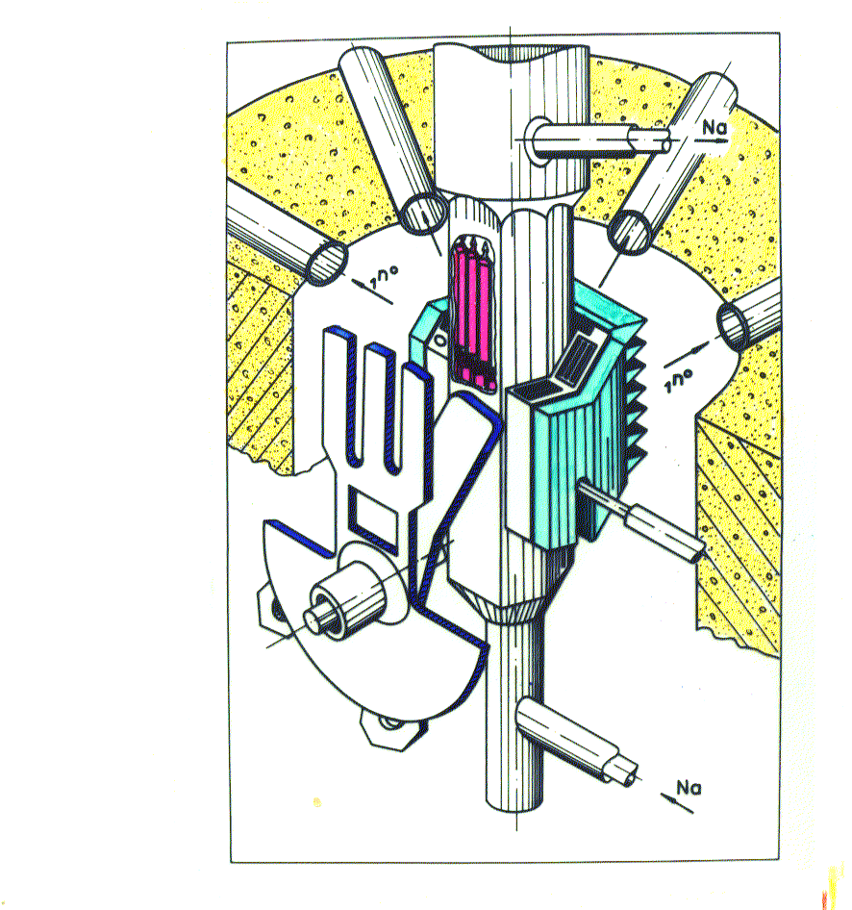
Схема реактора ИБР-2 с модулятором реактивности в виде двух подвижных отражателей: основного (ближний к активной зоне реактора) и дополнительного «трезубца».
1966-1984 период создания

Slide 10
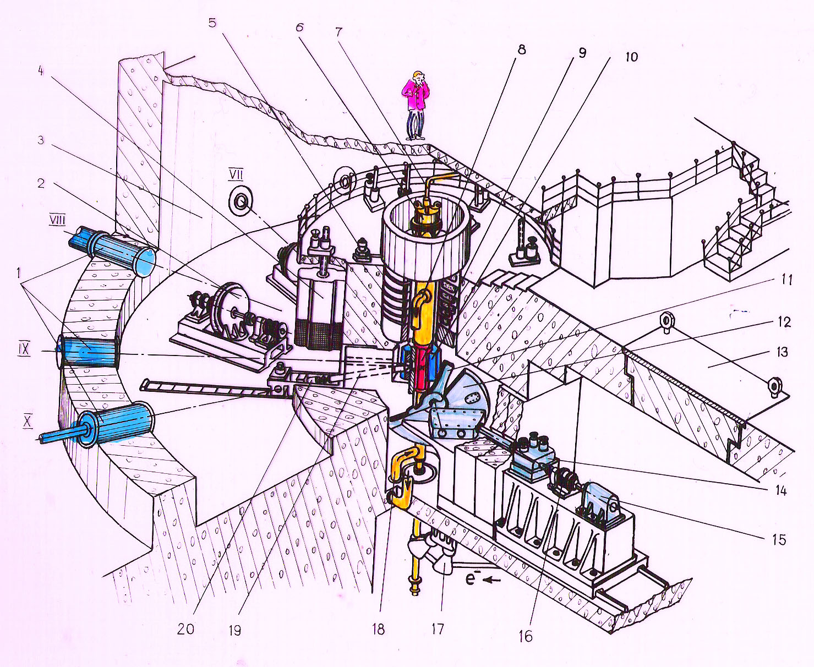

Slide 11
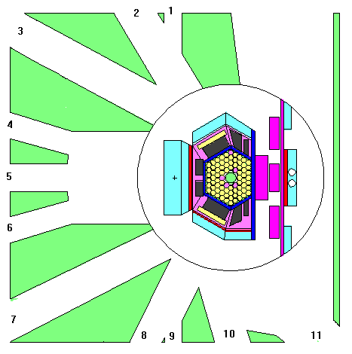
Реактор ИБР-2 с пучками

Slide 12
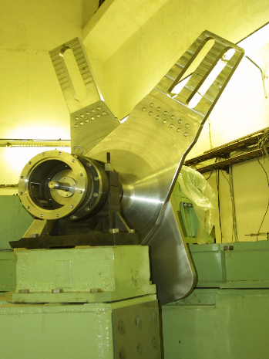
1
Nº 1
2
Chamber of the cold moderator
Light water pre-moderator;
reflector
Outer border of the reactor;
No 4,5,6,1,9 – numbers of neutron beams.
Nº4
4
20K
Nº 5
300K
Nº 6
water
3
Nº 9
Combi-moderator at the central direction of the IBR-2M reactor, plan view

Slide 13
Развитие импульса мощности
Power
reactivity
t
-t₁
t₁

Slide 14
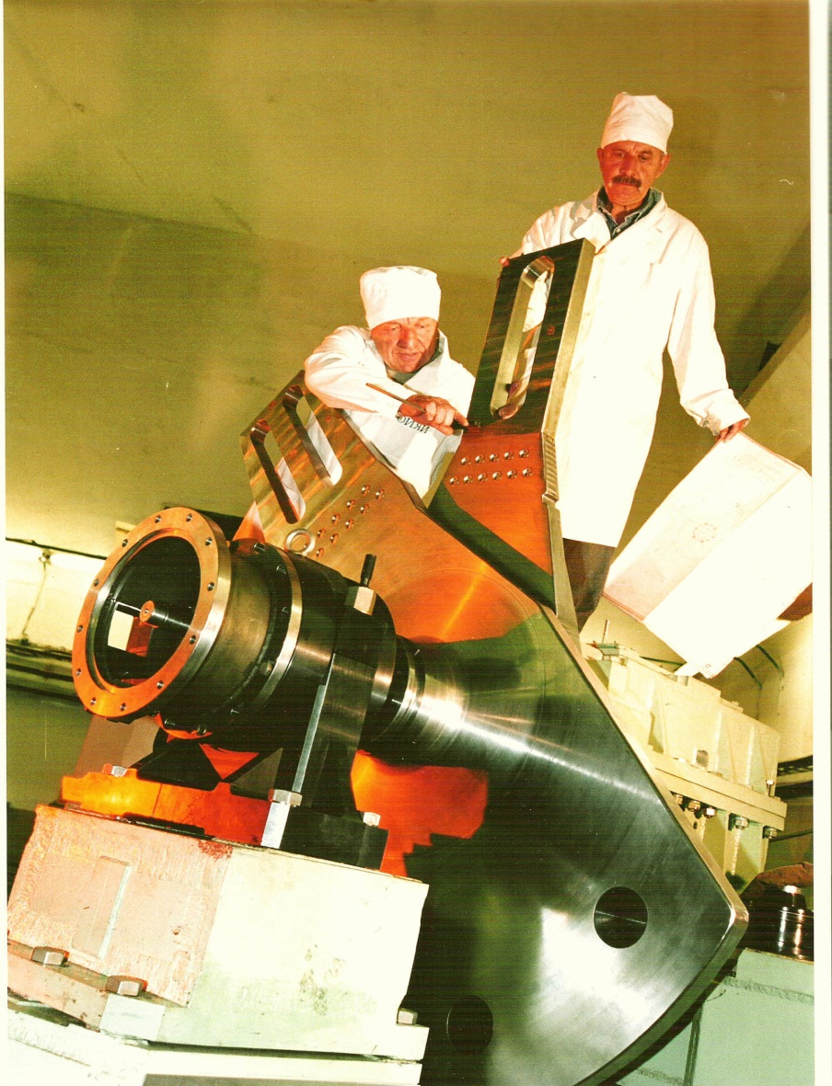
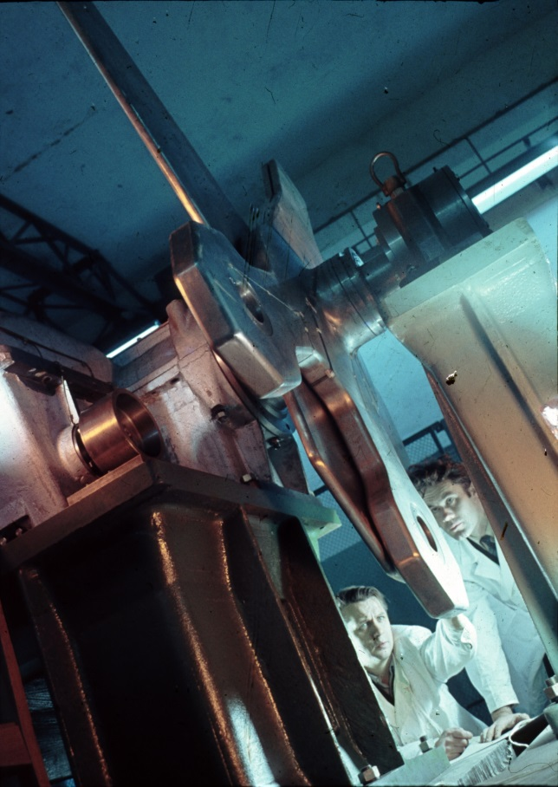
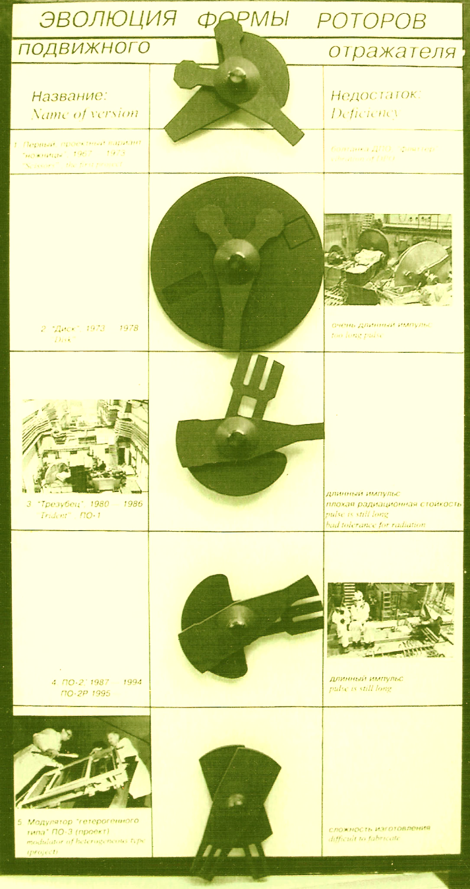
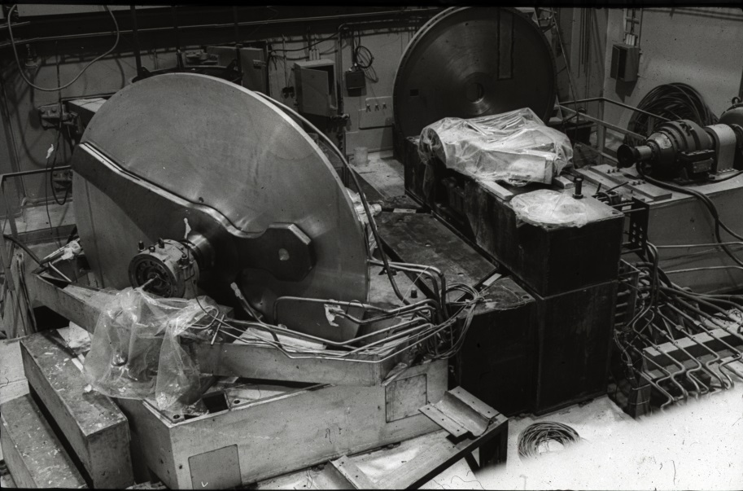
ПО эпопея
1971-2004

Slide 15
Ход реактивности при смещении ОПО. Сплошная кривая – ДПО в виде блока, пунктир – ДПО «трезубец» квадраты – решетчатые ОПО и ДПО; смещение – в градусах, реактивность – в долях к_{эфф.}

Slide 16

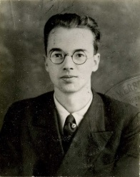
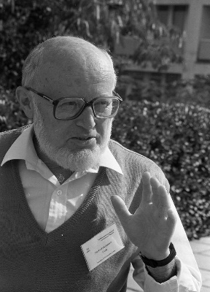
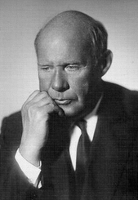
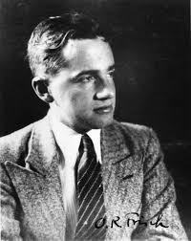

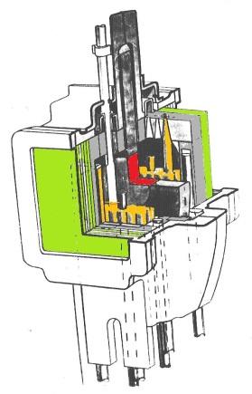
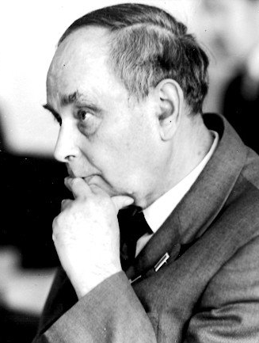
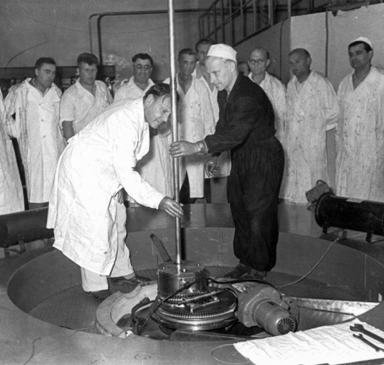

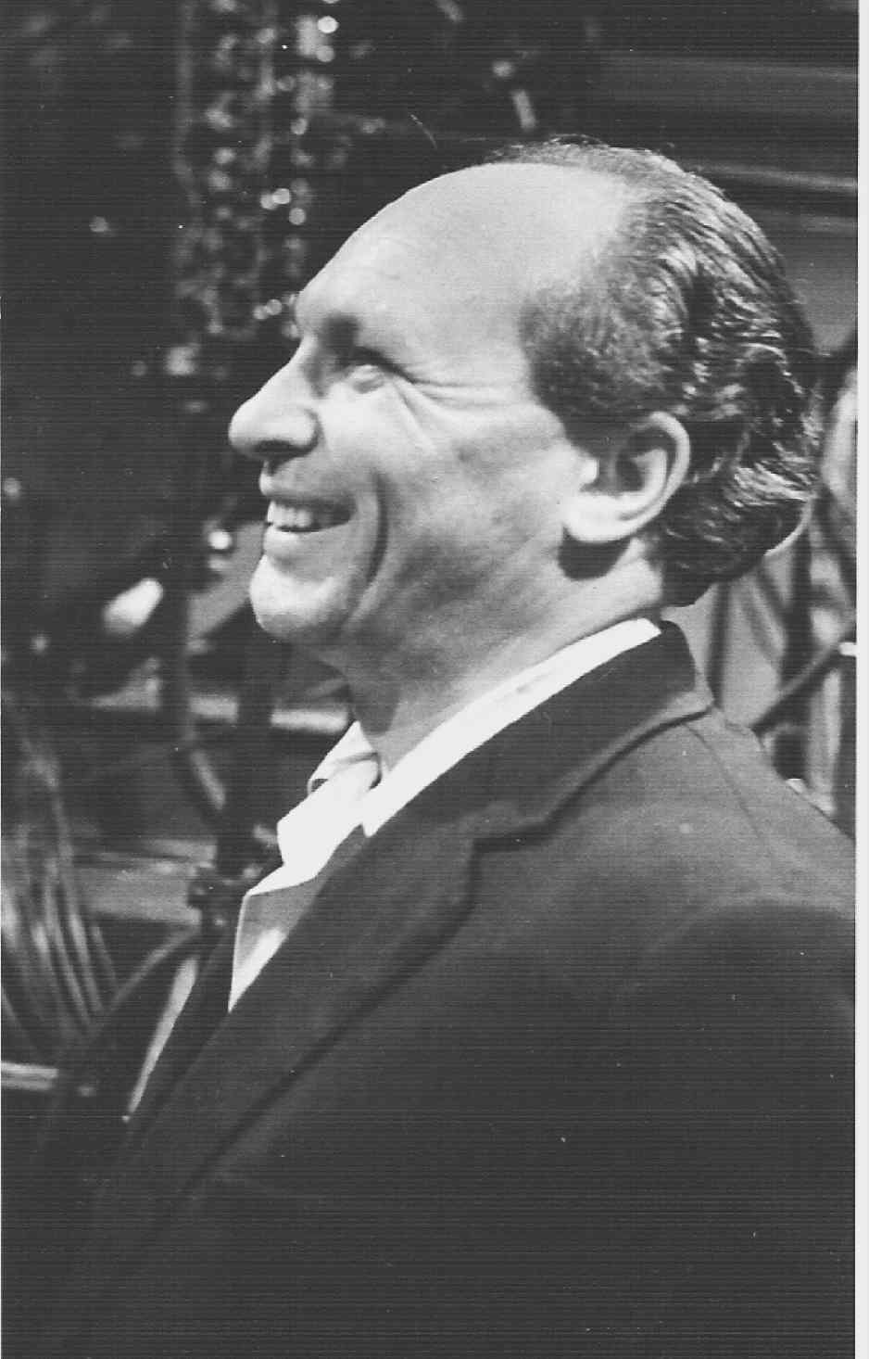
Генезис п.р.
?
?
Ю.Я. Стависский
Клаус Фукс
Отто Фриш, 1945
Д..И. Блохинцев
ИБР,
1955,1960
ИБР-2
1966, 1984,
2011
И.М. Франк
БР-5, 1959 .
А. И. Лейпунский и др.
ИБР-30, 1969
.Ф.Л. Шапиро

Slide 17
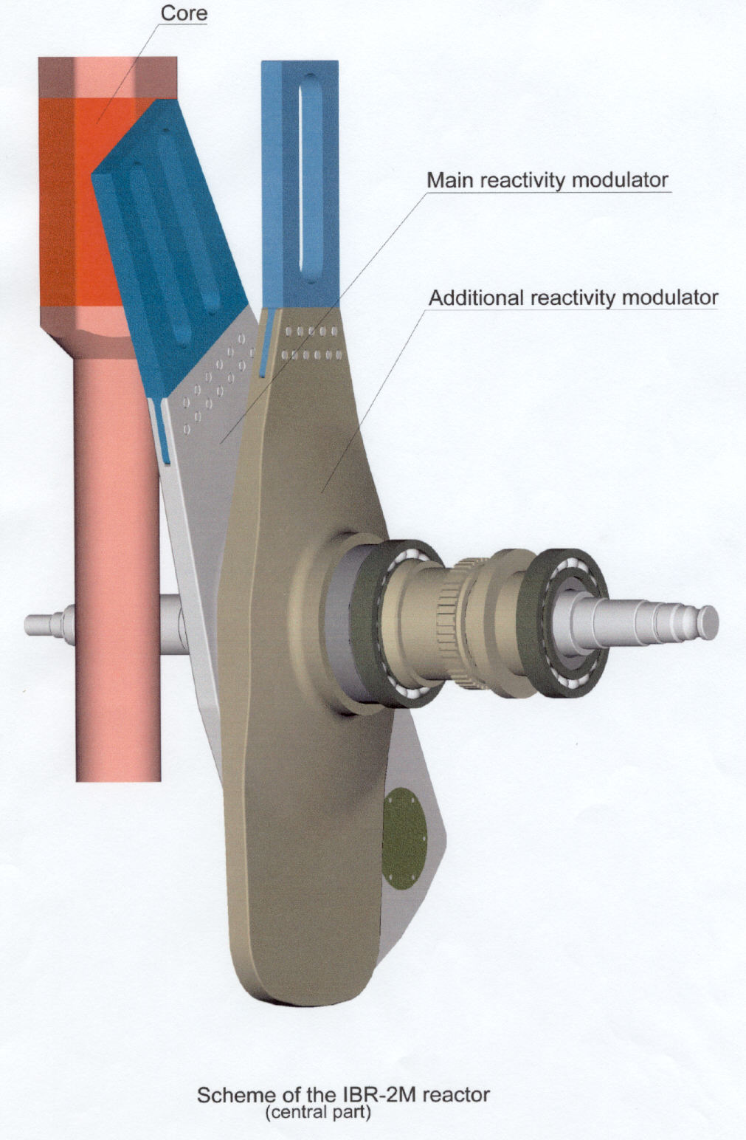
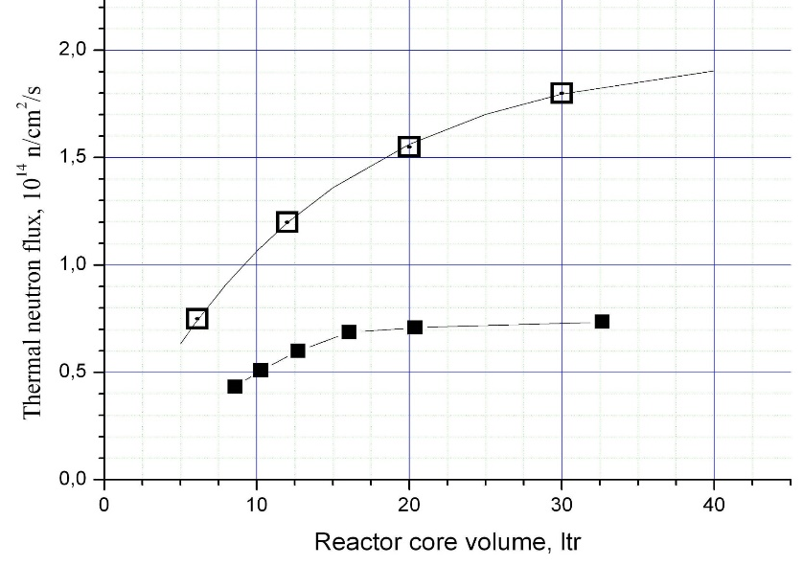
IBR-2
Импульсный реактор ИБР-2
Предел потока:
Параметры ИБР-2
Топливо PuO₂
Объем активной зоны 20 л
Охлаждение жидкий Na
Средняя мощность 2 МВт
Импульсная мощность 1500 МВт
Частота повторения 5 с⁻¹
Средний поток 5-7·10¹² н/см²/с
Поток в импульсе 5·10¹⁵ н/см²/с
Ширина импульса 240 / 320 мкс
Число каналов 14

Slide 18
2015 год
50 yrs passed…
Again a crossroad
Where
to go?!
Low-current
SNS
Booster
I prefer
this way
Big pulsed Reactor !
IBR-2
The knight on the crossroads

Slide 19
New Advanced Projects

Slide 20
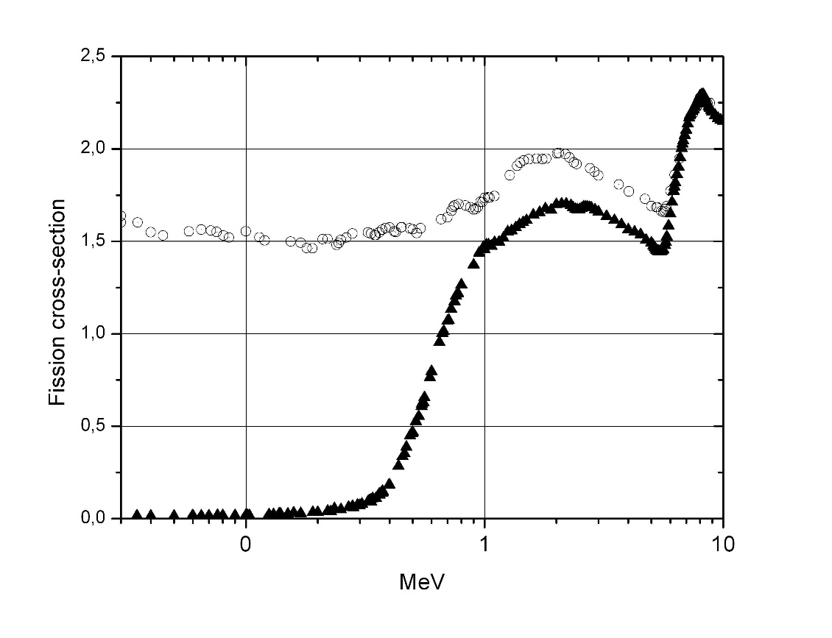
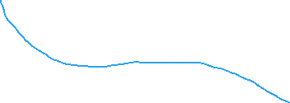
Threshold fission Np, fission Pu and capture Dy
PU-239
Np-237
Dy

Slide 21

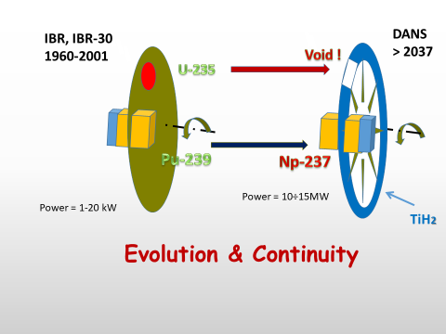

Slide 22
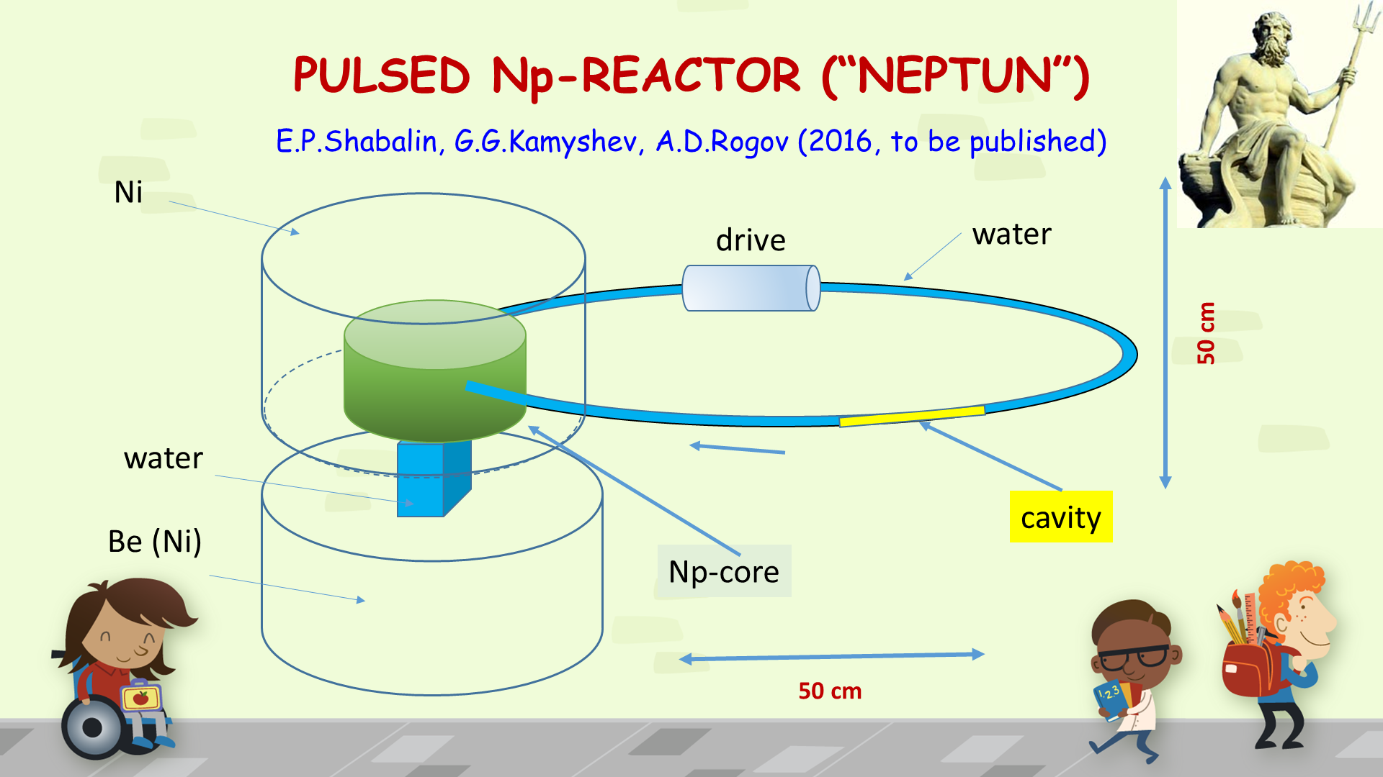

Slide 23
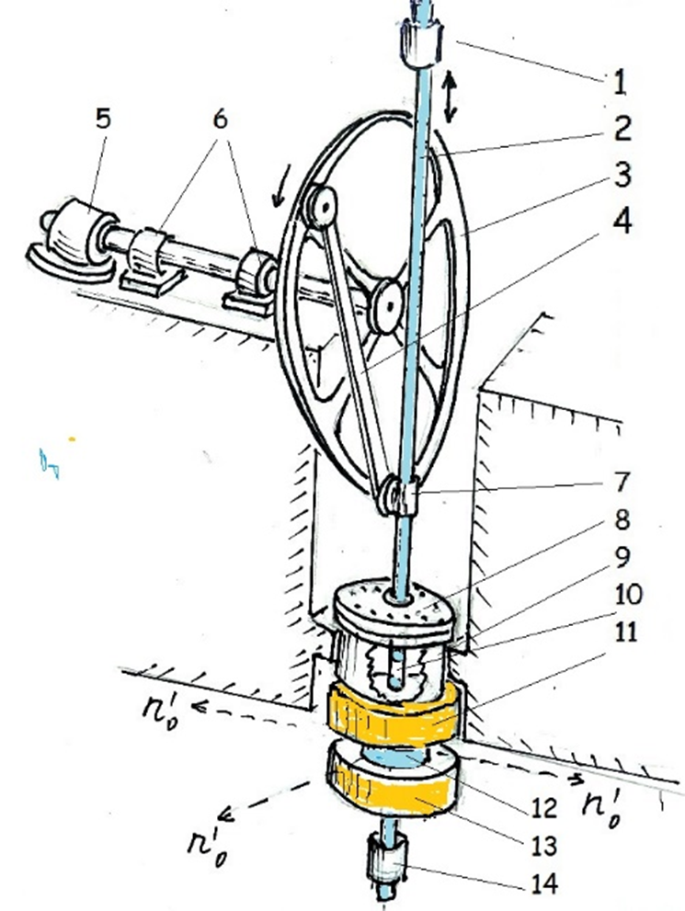
periodically
pulsed
reactor Neptune
conception design
2015

Slide 24
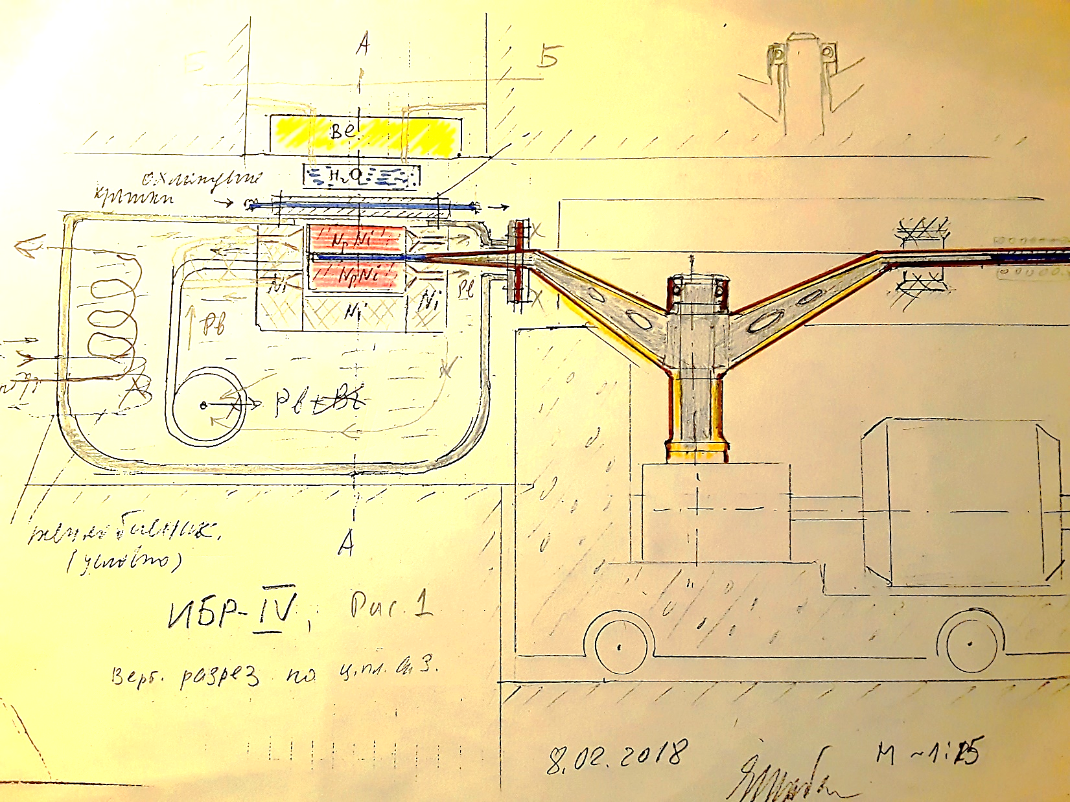

Slide 25
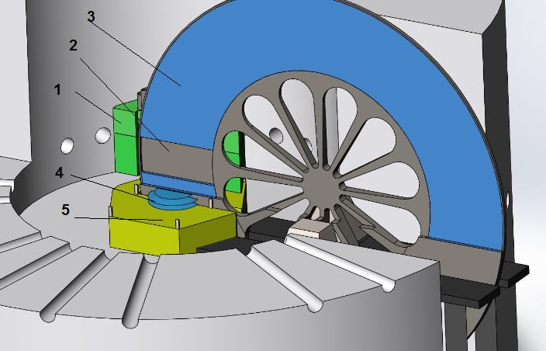

Slide 26
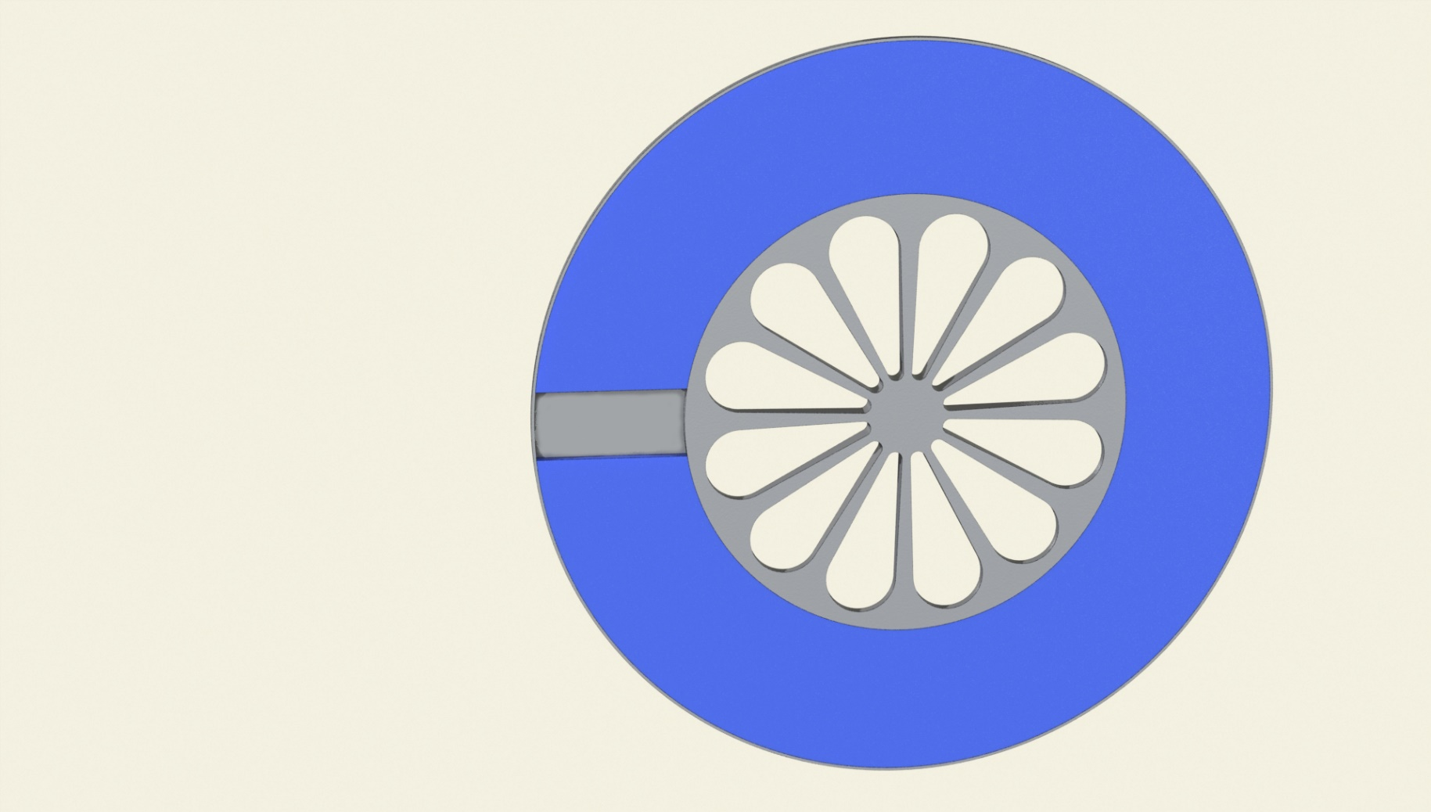
Rotating moderator
for reactivity modulation
TiH₂
3.7 г/см³
Толщина
40 мм
Void
0.5 m

Slide 27
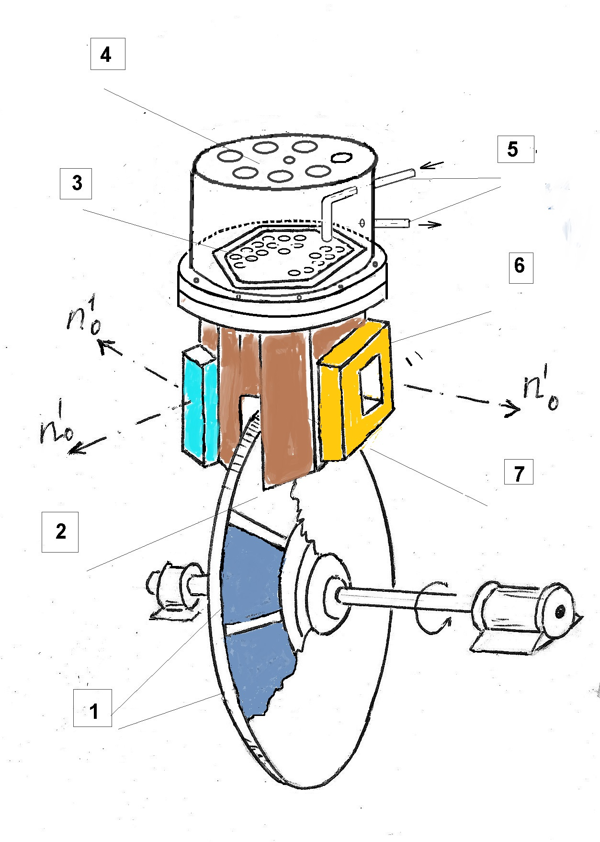
Крышка аппарата
Na in
И Na out
бериллий
верхняя плита
пустота
Корпус а.з.
TiH2

Slide 28
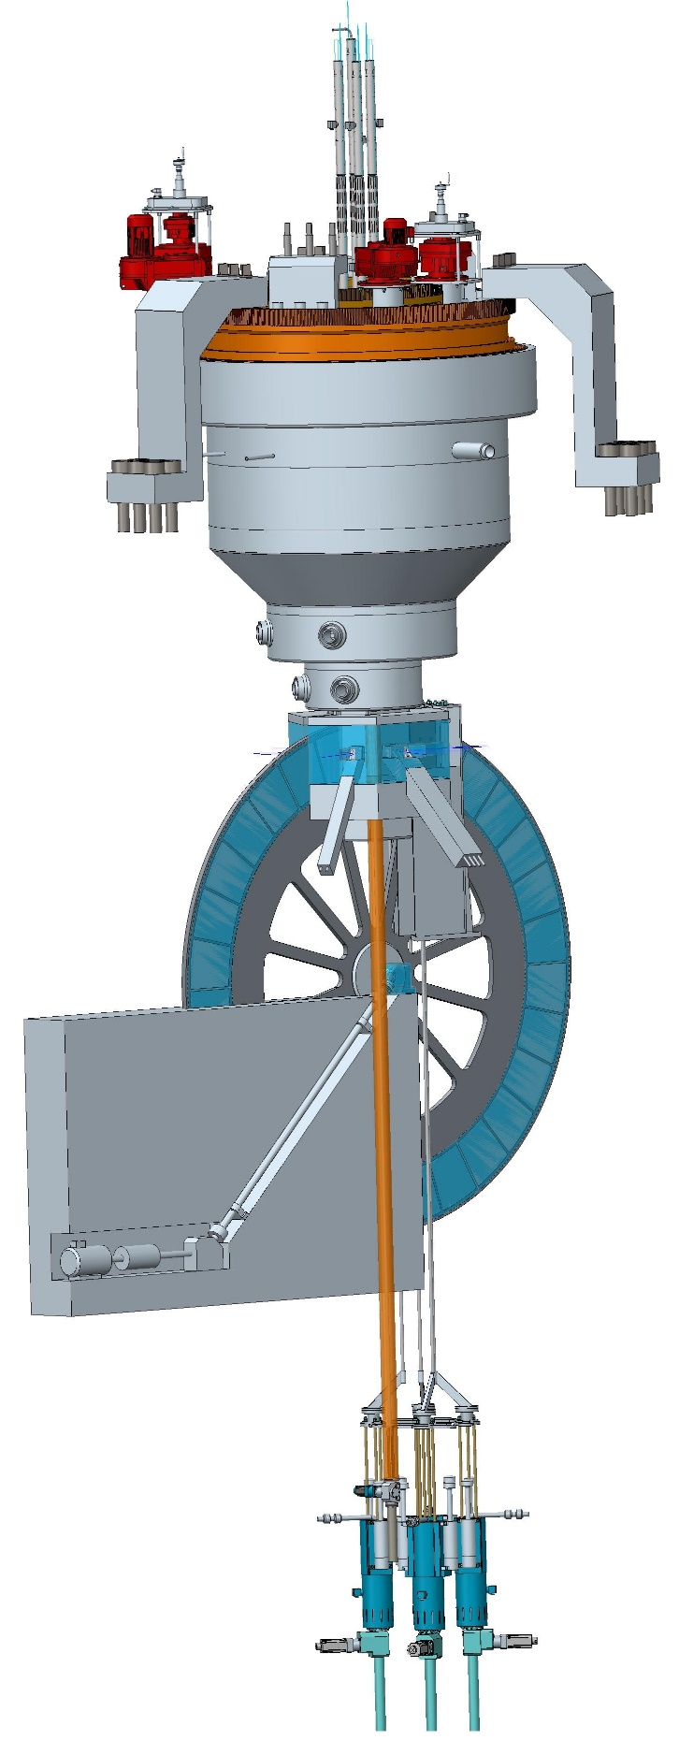
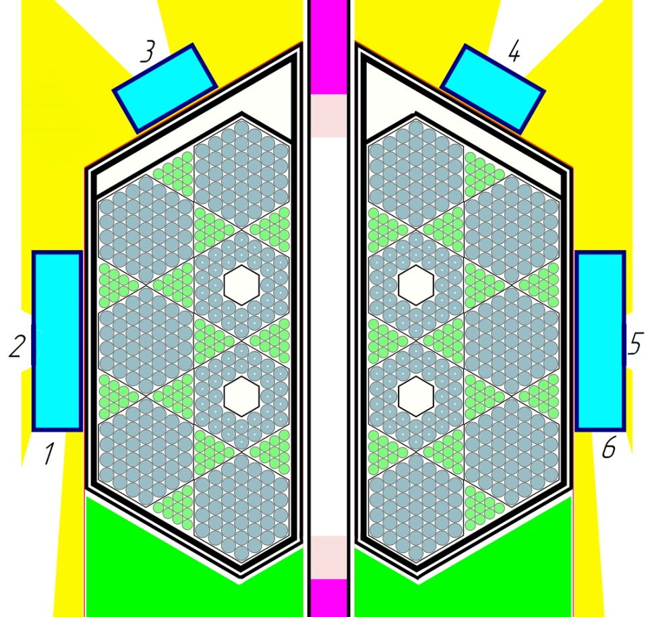

НЕПТУН, варианты конструктивного
исполнения
НИКИЭТ
20 см
.

Slide 29

Эффект выгорания топлива в НЕПТУНе

Slide 30
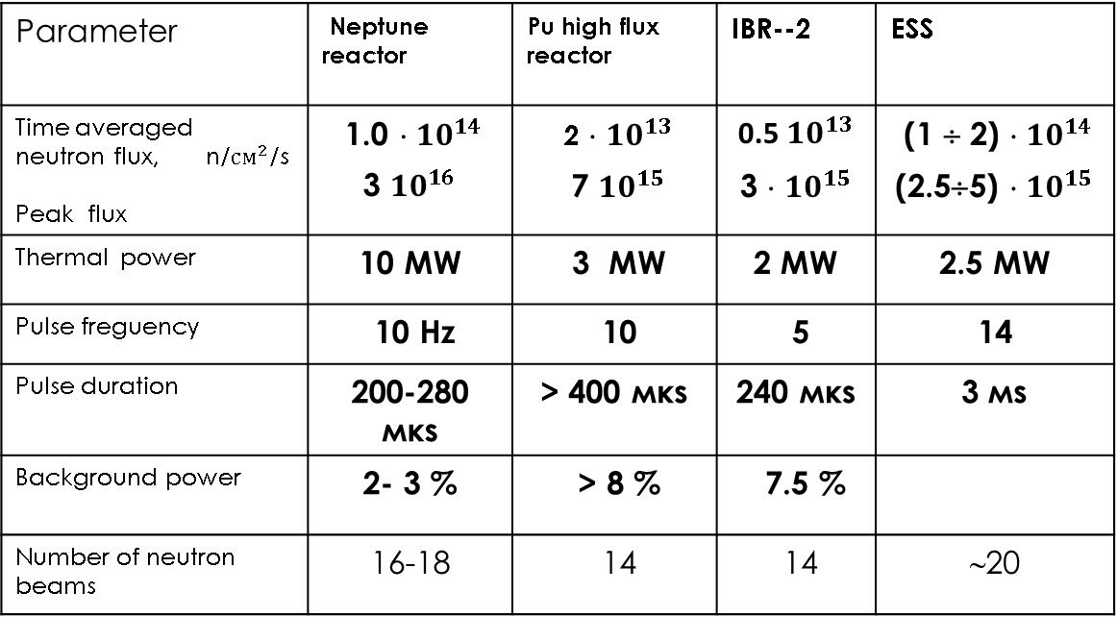
Pulsed LNPh reactors and ESS
Parameter | Neptune reactor | Pu high flux reactor | IBR--2 | ESS
Time averaged neutron flux, n/${см}^{2}$/s Peak flux | 1.0 ⋅ ${10}^{14}$ 3 ${10}^{16}$ | 2 ⋅ ${10}^{13}$ 7 ${10}^{15}$ | 0.5 ${10}^{13}$ 3 ⋅ ${10}^{15}$ | (1 ÷ 2) ⋅ ${10}^{14}$ (2.5÷5) ⋅ ${10}^{15}$
Thermal power | 10 МW | 3 МW | 2 МW | 2.5 МW
Pulse freguency | 10 Hz | 10 | 5 | 14
Pulse duration | 200-280 мкs | > 400 мкs | 240 мкs | 3 мs
Background power | 2- 3 % | > 8 % | 7.5 %
Number of neutron beams | 16-18 | 14 | 14 | ∼20

Slide 31
60 yrs passed…
Again a crossroad ?!
I can’t
decide
Booster
SNS
Плутоний
Where
to go?!
Нептун Reactor !
IBR-2
The knight on the crossroads

Slide 32
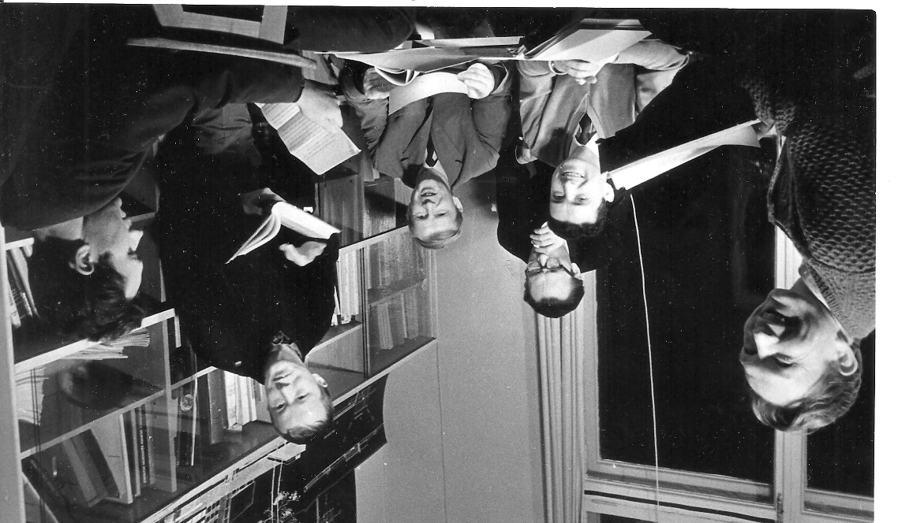
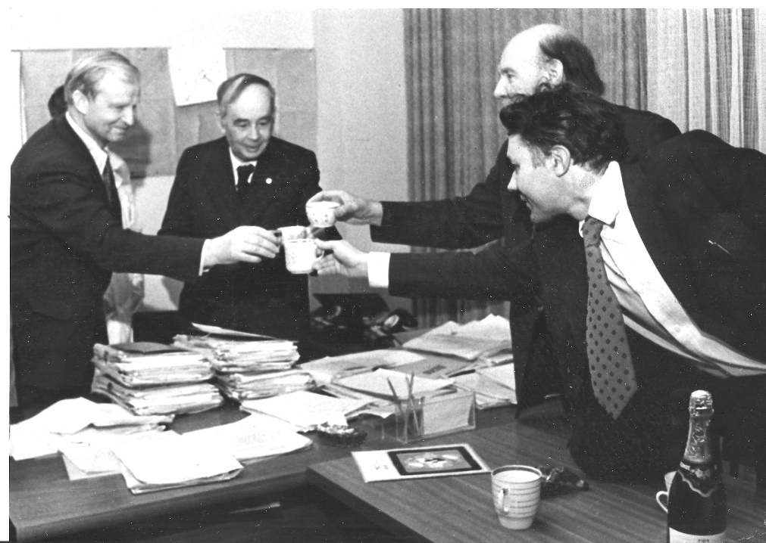
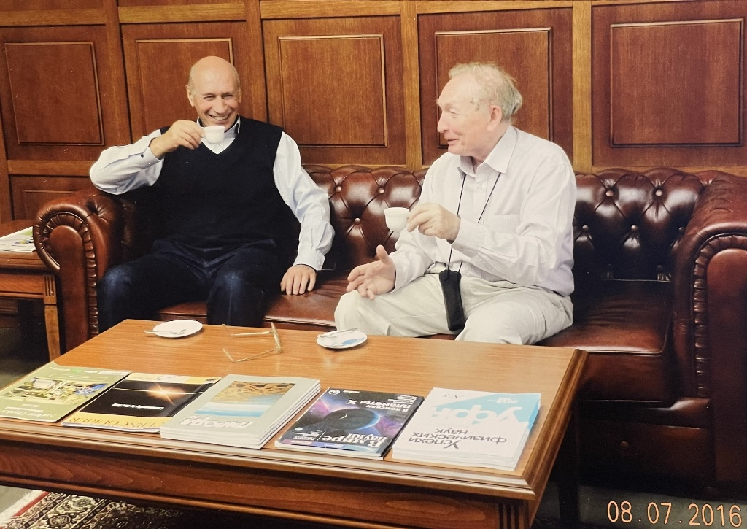
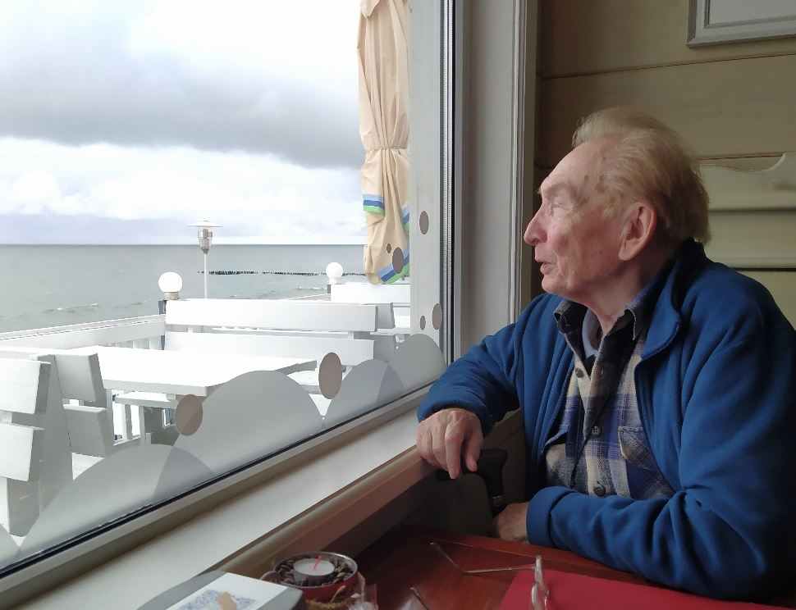
Свидетельство прогресса ??
11 лет
9 лет
50 лет
50 лет

Slide 33
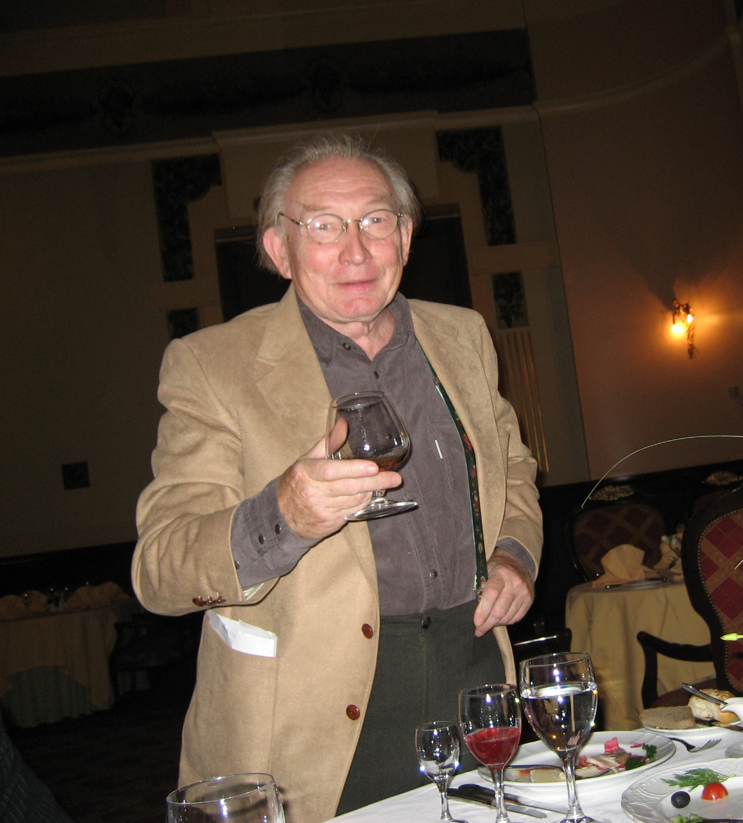
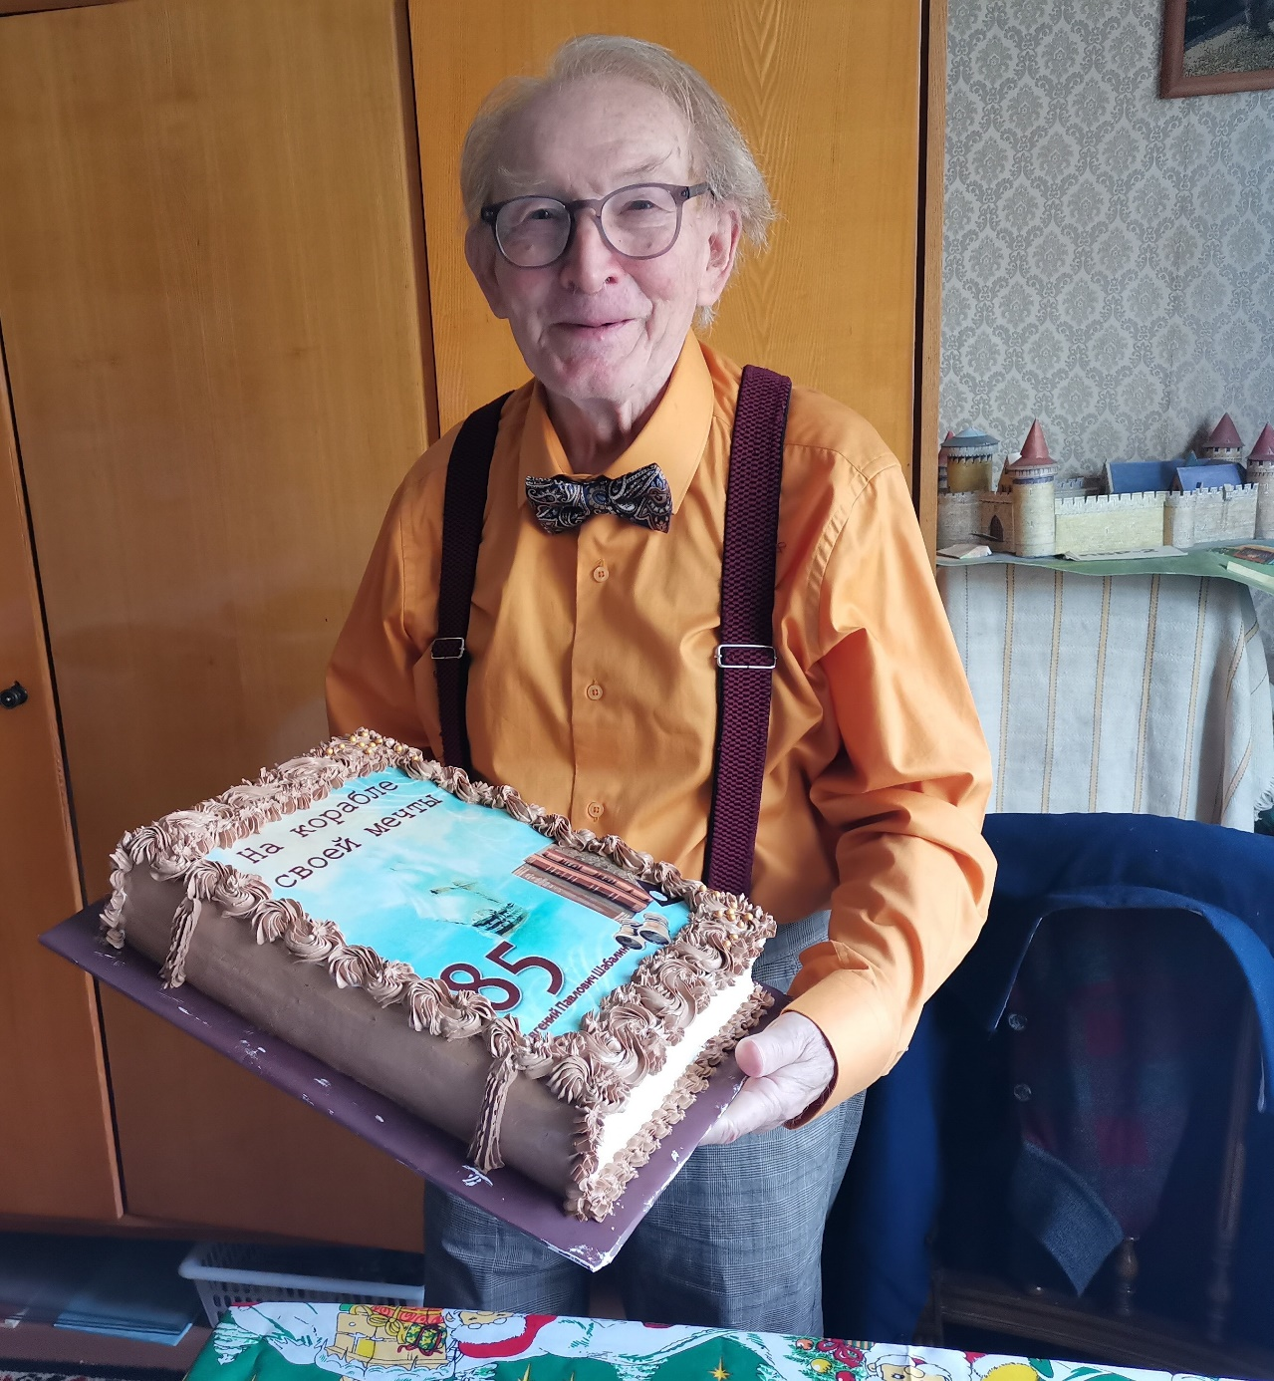
«Много говорить не буду,
а то опять что-нибудь скажу…»
(Виктор Черномырдин,
премьер-министр РФ в 90-е годы)

Slide 34
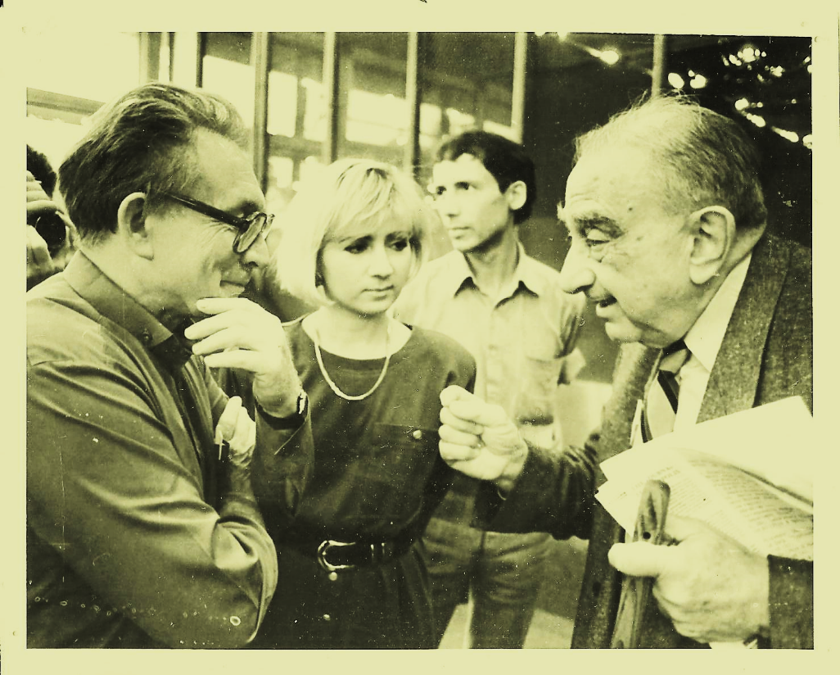
Эдвард Теллер в Дубне, 1992
«Импульсный реактор ? Это просто – железо. Мне интересна мысль, идея. Она хороша у вас, а смотреть на реактор? Нет, извольте»

Slide 35
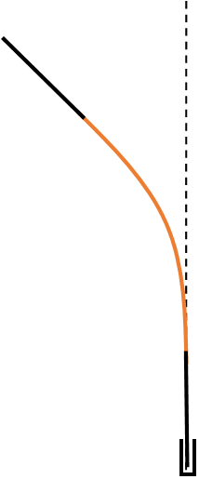
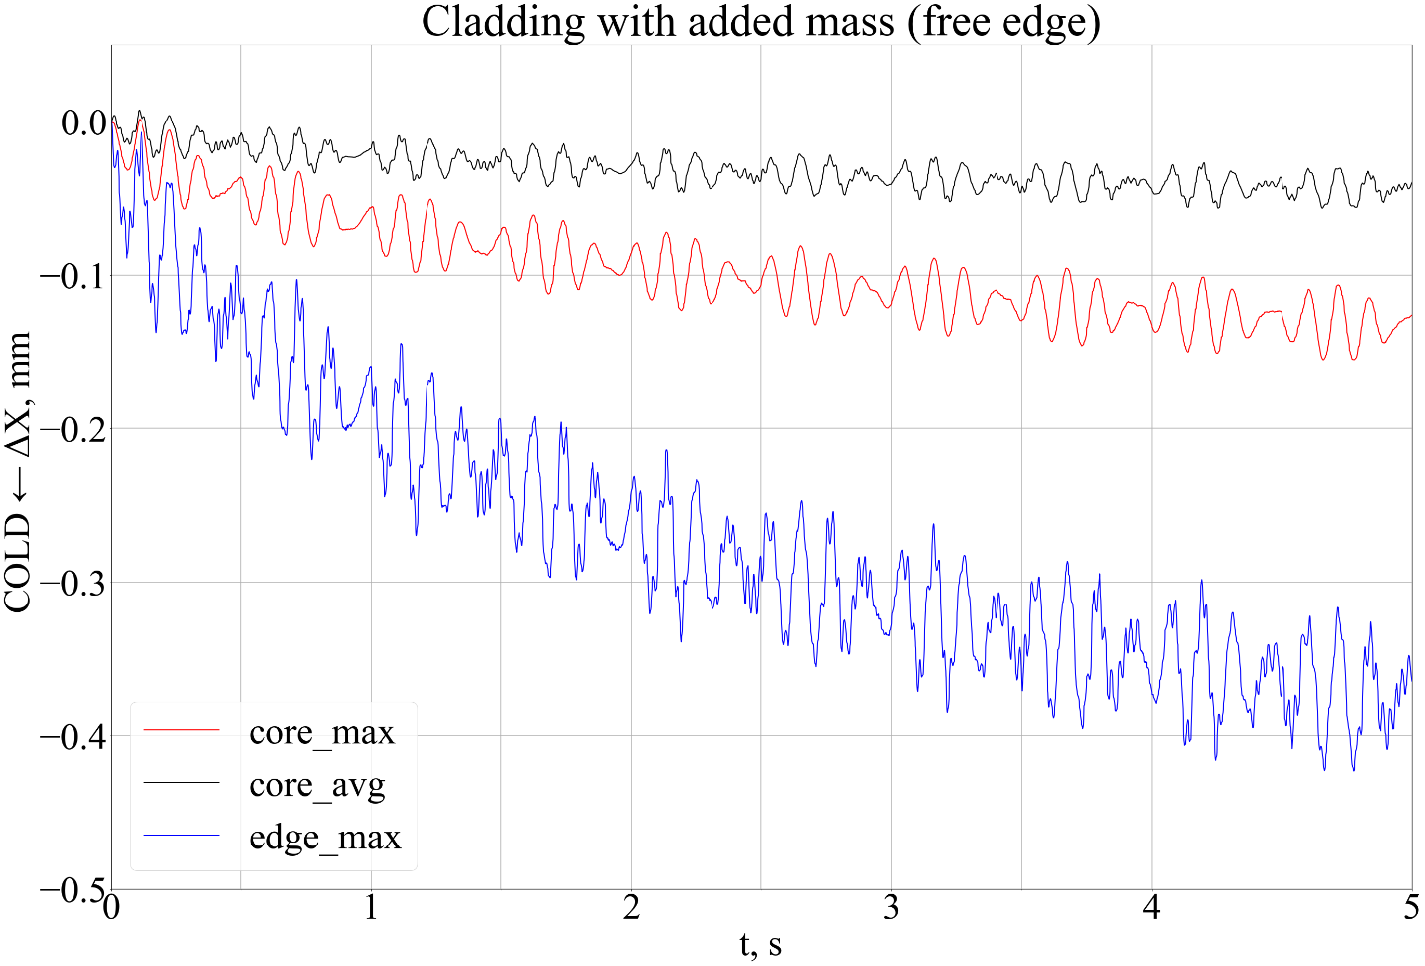
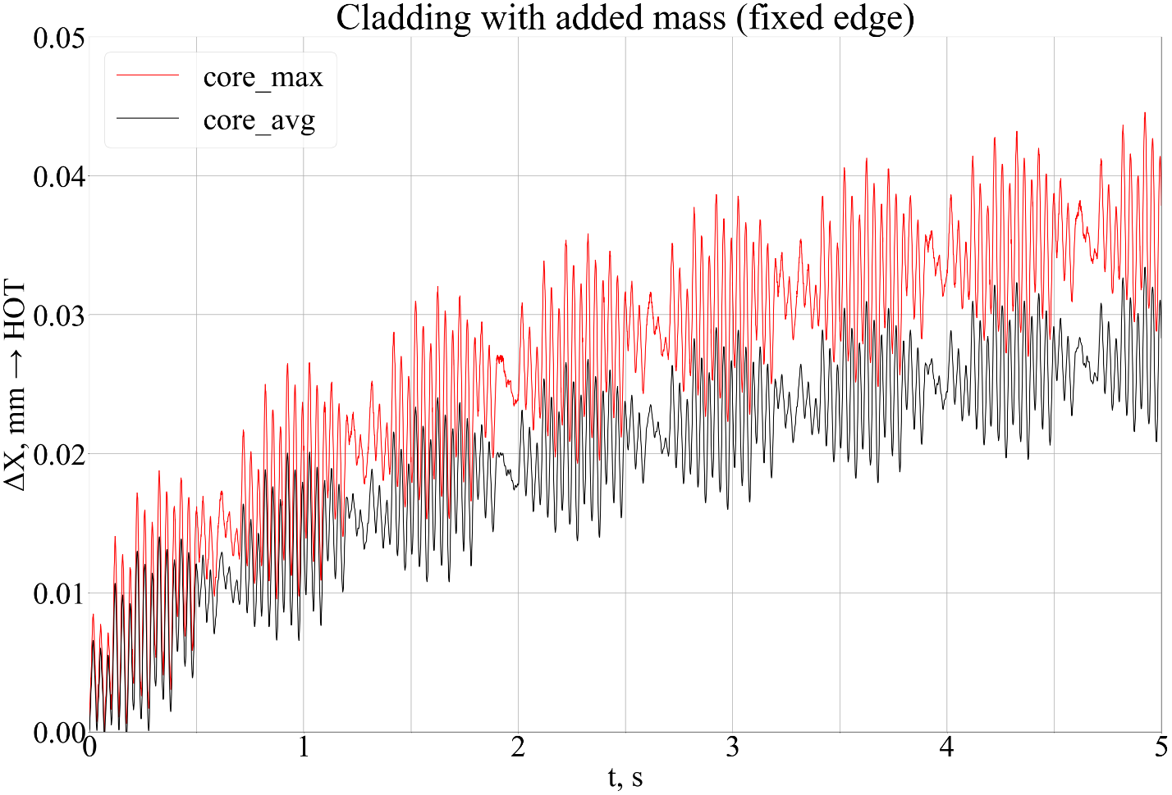
ДИНАМИКА ПУЛЬСИРУЮЩЕГО РЕАКТОРА

Slide 36


Slide 37

Нет снижения запаса реакт

Slide 38
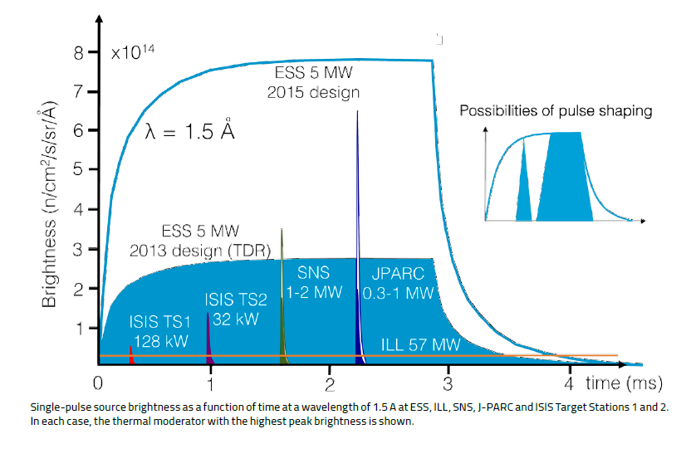
Neptune > 10¹⁶
IBR-2M

Slide 39
Научные работы Е.П. Шабалина:
Супербустер (1964) – существование оптимального режима
Предел мощности ПР (1965) (Гос. премия 1971 г)
Монография (в том числе - английское изд.) – 1976 (награда Ядерного Общества США)
Концепция ИБР-2, гетерогенный ПО (Премия Правительства РФ, 1996) .
Стохастический режим ПР (теоретическое обоснование, 1985 г)
Гипотеза изгиба ТВС (положительная о.с.), подтвержденная через 30 лет
---------------------------------------------------------------
Прим. : ПР – пульсируюший реактор , супербустер – подкритический ПР с нейтронопроизводящей мишенью для ускоренных электронов (протонов); РРР – реакция рекомбинации радикалов
7. Открытие спонтанной РРР и создание феноменологической теории (90-е годы).
8. Разработка теории и техники гетерогенного холодного замедлителя (2012)
9. Концепция ПР на нептунии, обоснование её оптимальности (патент, 2016-2018)
10. Обоснование особенностей динамики ПР (2020-2025), участие в разработке теории динамических свойств и колебаний в реакторе ИБР-2М (2021-2024)
------------------------------------------------------------

Slide 40
